Slide 1
Smart View
InnoView Tech.
한진우 김호준 노현경 이규형 이원석 임병은

Slide 2
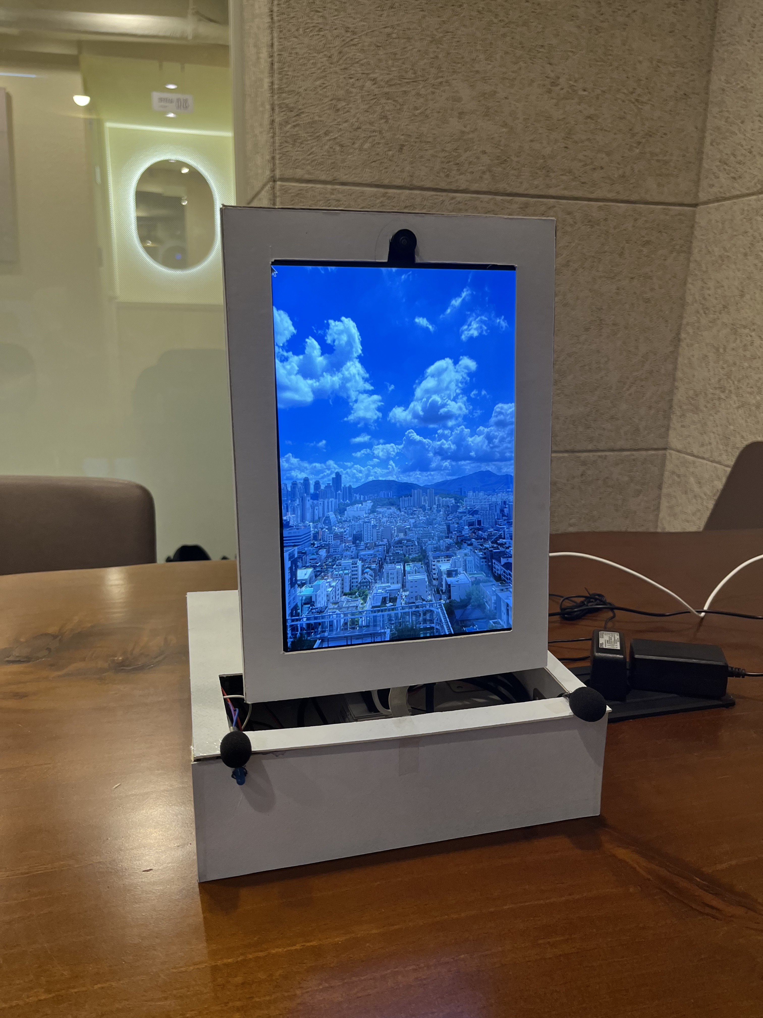
“네, 말씀하세요”
당신이 보고싶은 추억을 찾아드립니다

Slide 3
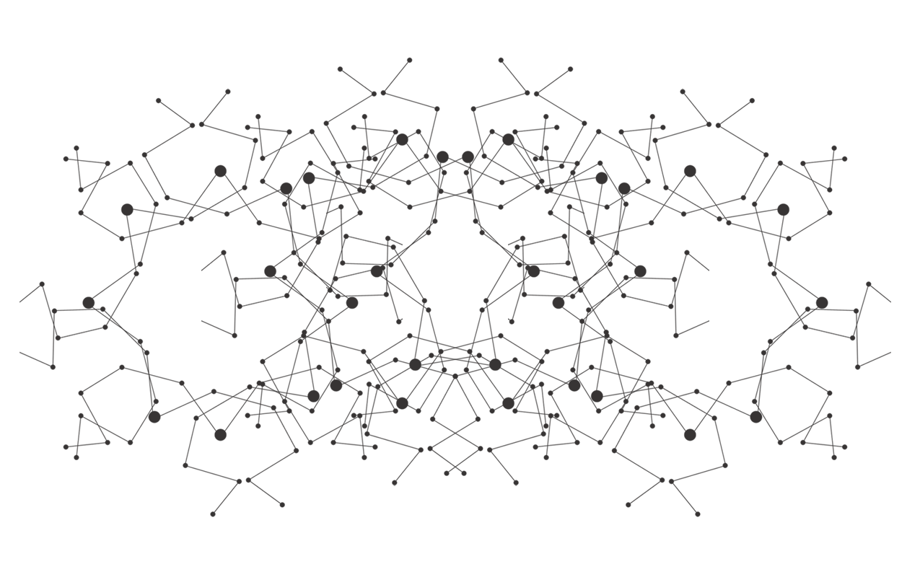
Camera
Motor
Jetson Nano
Mic
ToF
Arduino

Slide 5
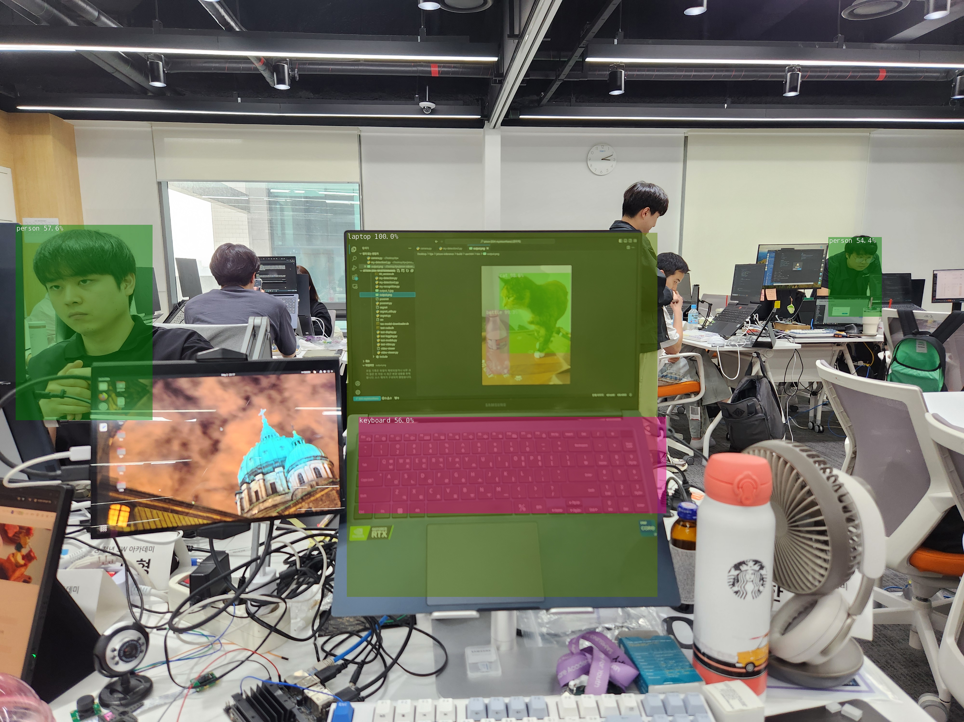
Person
laptop
keyboard

Slide 6

Yolo v8n
SSD mobile net v2
YoloX_nano
Jetson Nano 적합성, 실시간성, 인식 성능을 고려한 선택

Slide 7
스마트싱스 : 음성, 모션으로 스마트홈 만들기

Slide 8
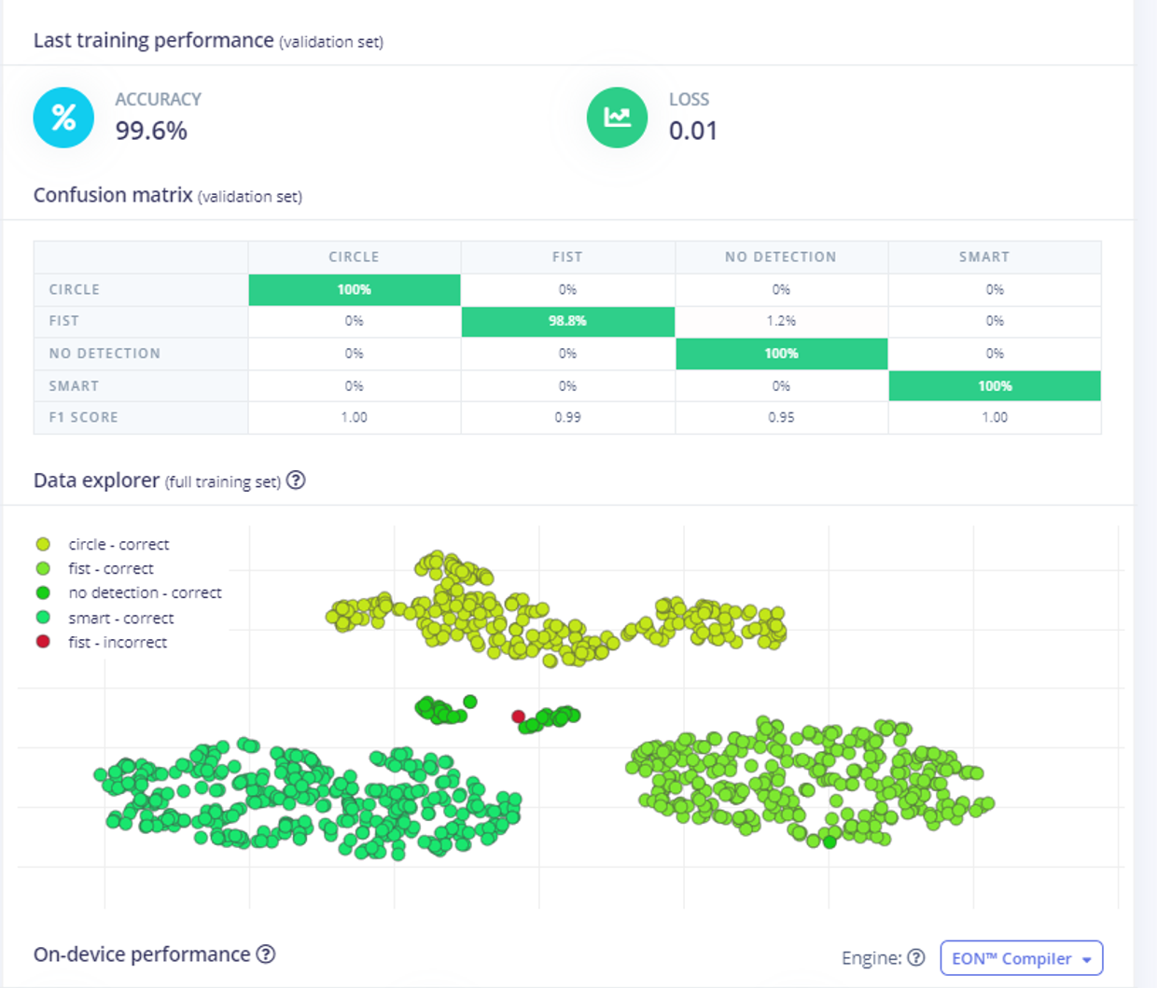
99.6%

Slide 9
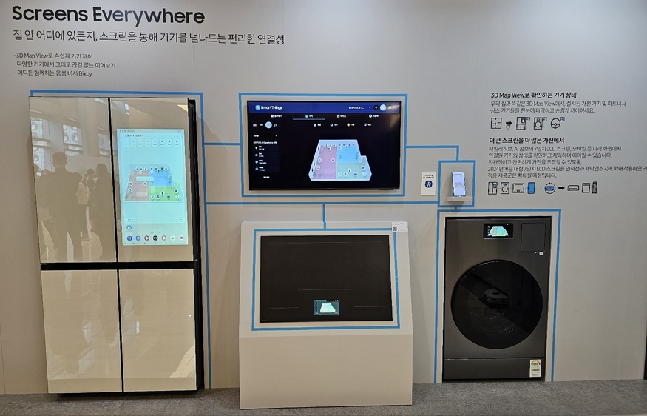
집안의 모든 Matter들과의 만남

Slide 10
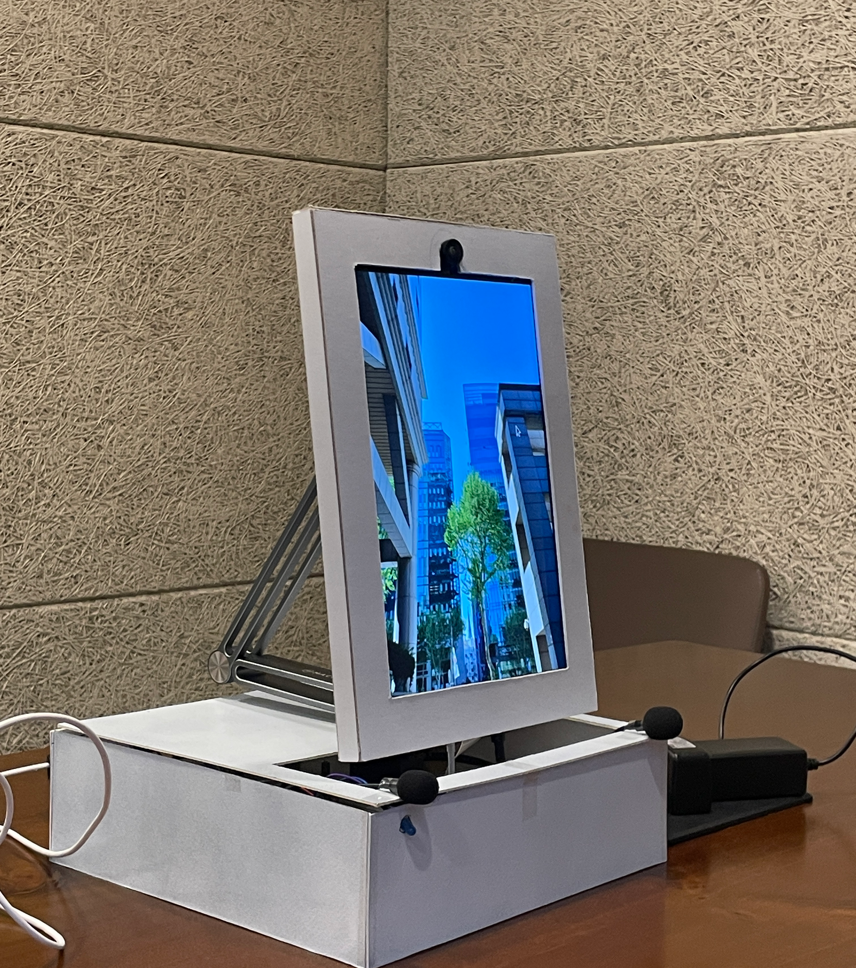
몸만 오세요!
인터넷이 없어도 가능합니다

Slide 11
당신의 과거와 현재를 함께합니다

Slide 12
Smart View
InnoView Tech.

Slide 13
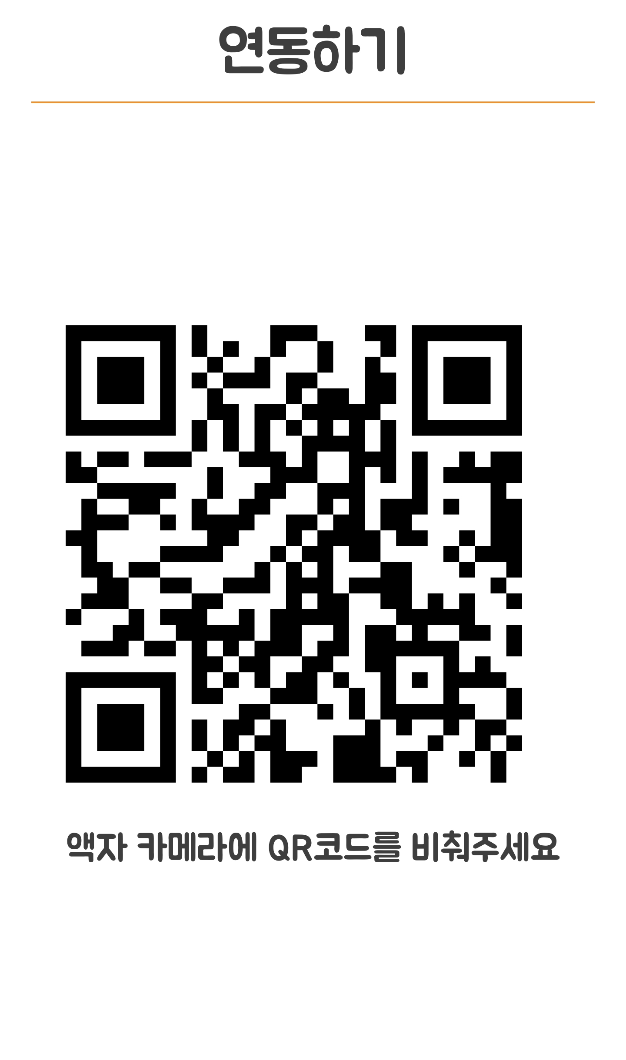
어플리케이션을 통한 간편한 연동

Slide 14
